Slide 1
CHAPITRE 9 Partie 2 de 4
Les droits d'auteurs de toutes les photographies et graphiques publiés sur ce site (ci-après appelés images) sont la propriété des personnes et / ou des institutions indiquées dans la légende de chacune des images. Les titulaires de ces droits ont convenu de permettre l'utilisation de ces images à des fins éducatives et non commerciales à condition qu'ils soient crédités dans chaque cas d'utilisation. Pour toute autre utilisation, il convient de contacter le titulaire du droit d'auteur.

Slide 2
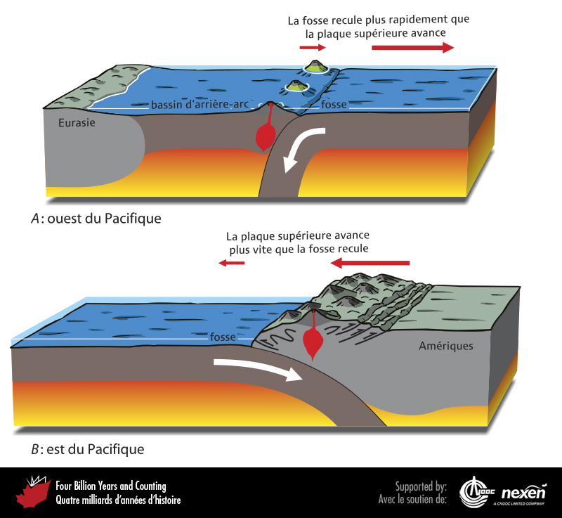
Notes:
Comparaison entre le contexte actuel de convergence des plaques dans l’ouest (A) et dans l’est (B) de l’océan Pacifique.
_______________________________
Les droits d'auteurs de toutes les photographies et graphiques publiés sur ce site (ci-après appelés images) sont la propriété des personnes et / ou des institutions indiquées dans la légende de chacune des images. Les titulaires de ces droits ont convenu de permettre l'utilisation de ces images à des fins éducatives et non commerciales à condition qu'ils soient crédités dans chaque cas d'utilisation. Pour toute autre utilisation, il convient de contacter le titulaire du droit d'auteur.

Slide 3
Notes:
Roches du Jurassique précoce près du ruisseau Bighorn dans le sud-ouest de l’Alberta. Les niveaux clairs de cendres volcaniques sont interlités avec des shales bruns. Ces niveaux de cendres ont enregistré l’approche des arcs magmatiques de Quesnellia vers la marge continentale de l’époque. PHOTO : RUSSELL HALL.
_______________________________
Les droits d'auteurs de toutes les photographies et graphiques publiés sur ce site (ci-après appelés images) sont la propriété des personnes et / ou des institutions indiquées dans la légende de chacune des images. Les titulaires de ces droits ont convenu de permettre l'utilisation de ces images à des fins éducatives et non commerciales à condition qu'ils soient crédités dans chaque cas d'utilisation. Pour toute autre utilisation, il convient de contacter le titulaire du droit d'auteur.

Slide 4
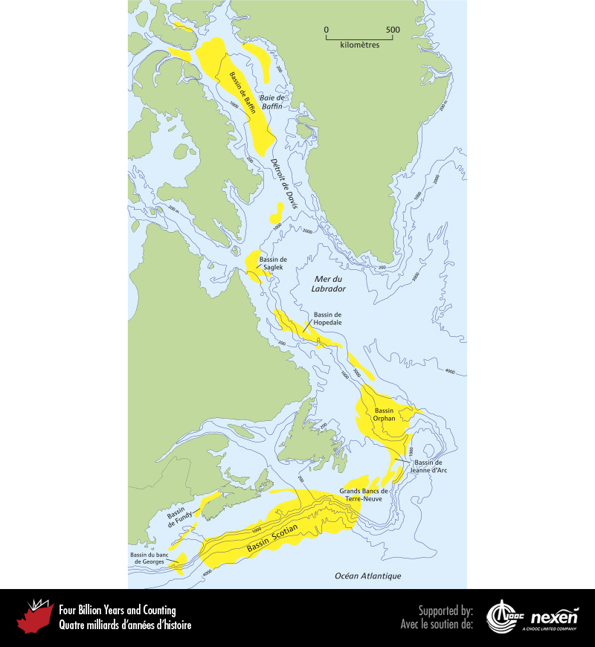
Notes:
Bassins sédimentaires du Mésozoïque et du Cénozoïque au large de l’est du Canada. ADAPTÉE DE PLUSIEURS SOURCES.
_______________________________
Les droits d'auteurs de toutes les photographies et graphiques publiés sur ce site (ci-après appelés images) sont la propriété des personnes et / ou des institutions indiquées dans la légende de chacune des images. Les titulaires de ces droits ont convenu de permettre l'utilisation de ces images à des fins éducatives et non commerciales à condition qu'ils soient crédités dans chaque cas d'utilisation. Pour toute autre utilisation, il convient de contacter le titulaire du droit d'auteur.

Slide 5
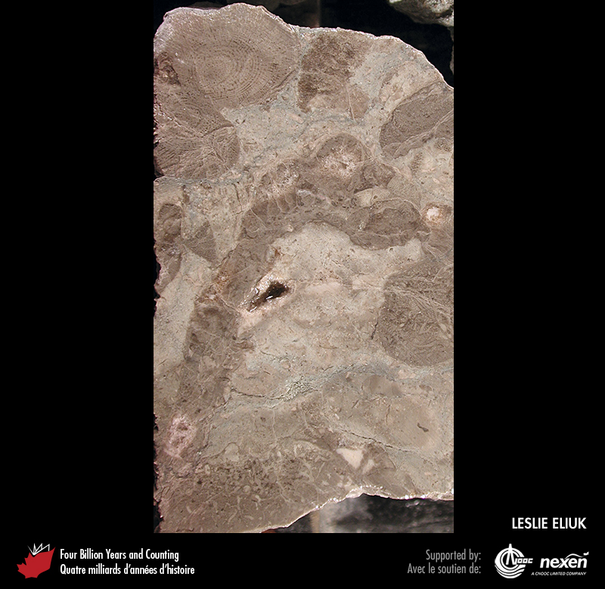
Notes:
Éponges fossiles dans une carotte de forage de calcaires récifaux du Jurassique provenant du puits Demascota G-32 dans le bassin Scotian au large de la Nouvelle-Écosse. PHOTO : LESLIE ELIUK.
_______________________________
Les droits d'auteurs de toutes les photographies et graphiques publiés sur ce site (ci-après appelés images) sont la propriété des personnes et / ou des institutions indiquées dans la légende de chacune des images. Les titulaires de ces droits ont convenu de permettre l'utilisation de ces images à des fins éducatives et non commerciales à condition qu'ils soient crédités dans chaque cas d'utilisation. Pour toute autre utilisation, il convient de contacter le titulaire du droit d'auteur.

Slide 6
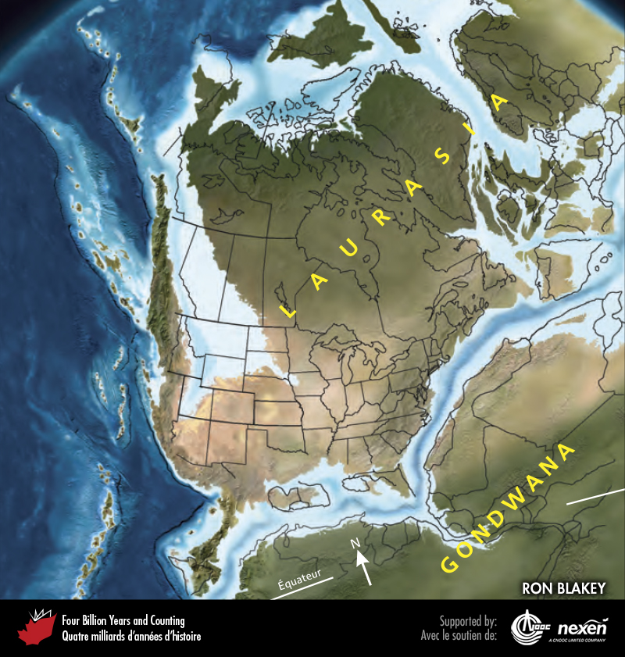
Notes:
Paléogéographie de ce qui allait devenir l’Amérique du Nord et les régions adjacentes au Jurassique, il y a 170 millions d’années. Les terres émergées sont en brun et vert, et les zones ombrées indiquent les reliefs. Le bleu pâle représente les zones possiblement côtières ou littorales, les zones en bleu foncé indiquent les océans profonds et le noir les fosses océaniques. Certains éléments de la géographie contemporaine sont inclus pour faciliter l’orientation.
_______________________________
Les droits d'auteurs de toutes les photographies et graphiques publiés sur ce site (ci-après appelés images) sont la propriété des personnes et / ou des institutions indiquées dans la légende de chacune des images. Les titulaires de ces droits ont convenu de permettre l'utilisation de ces images à des fins éducatives et non commerciales à condition qu'ils soient crédités dans chaque cas d'utilisation. Pour toute autre utilisation, il convient de contacter le titulaire du droit d'auteur.

Slide 7
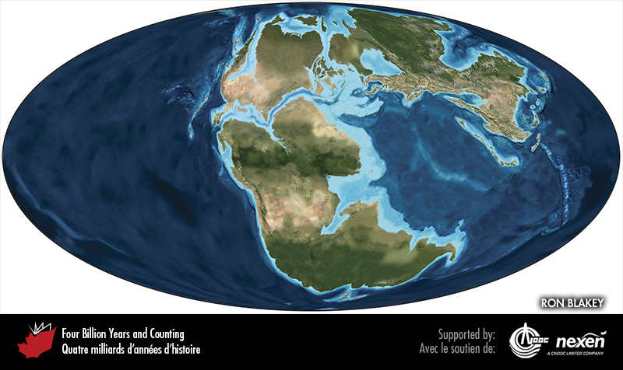
Notes:
Paléogéographie planétaire au Jurassique moyen, il y a 170 millions d’années. Le code de couleurs est identique à celui de la figure ci-contre.
_______________________________
Les droits d'auteurs de toutes les photographies et graphiques publiés sur ce site (ci-après appelés images) sont la propriété des personnes et / ou des institutions indiquées dans la légende de chacune des images. Les titulaires de ces droits ont convenu de permettre l'utilisation de ces images à des fins éducatives et non commerciales à condition qu'ils soient crédités dans chaque cas d'utilisation. Pour toute autre utilisation, il convient de contacter le titulaire du droit d'auteur.

Slide 8
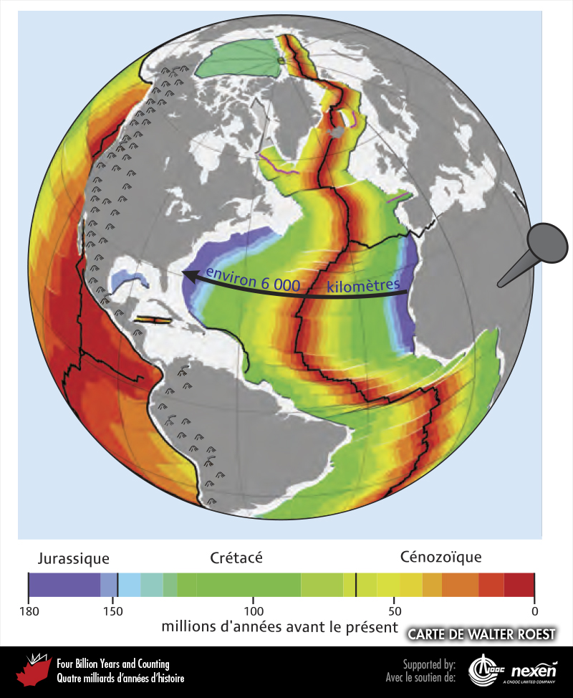
Notes:
Schéma de l’océan Atlantique et des continents qui l’entourent, montrant qu’au cours des derniers 180 millions d’années, cet océan s’est élargi pour atteindre plus de 6 000 km. En gris foncé, les continents actuels; en gris clair, les marges continentales avec à leur base de la croûte continentale; l’âge de la croûte océanique est indiqué par les différentes couleurs apparaissant dans la légende; les traits noirs représentent en partie les limites des plaques. ADAPTÉE EN PARTIE D’UN GRAPHIQUE DE WALTER ROEST.
_______________________________
Les droits d'auteurs de toutes les photographies et graphiques publiés sur ce site (ci-après appelés images) sont la propriété des personnes et / ou des institutions indiquées dans la légende de chacune des images. Les titulaires de ces droits ont convenu de permettre l'utilisation de ces images à des fins éducatives et non commerciales à condition qu'ils soient crédités dans chaque cas d'utilisation. Pour toute autre utilisation, il convient de contacter le titulaire du droit d'auteur.

Slide 9
Notes:
Roches sédimentaires deltaïques du Jurassique tardif du bassin de Bowser, au sud-est de Taft, monts Skeena, Colombie-Britannique. Ces roches ont été plissées lors des collisions de la Cordillère au Crétacé. PHOTO : MARGOT MCMECHAN.
_______________________________
Les droits d'auteurs de toutes les photographies et graphiques publiés sur ce site (ci-après appelés images) sont la propriété des personnes et / ou des institutions indiquées dans la légende de chacune des images. Les titulaires de ces droits ont convenu de permettre l'utilisation de ces images à des fins éducatives et non commerciales à condition qu'ils soient crédités dans chaque cas d'utilisation. Pour toute autre utilisation, il convient de contacter le titulaire du droit d'auteur.

Slide 10
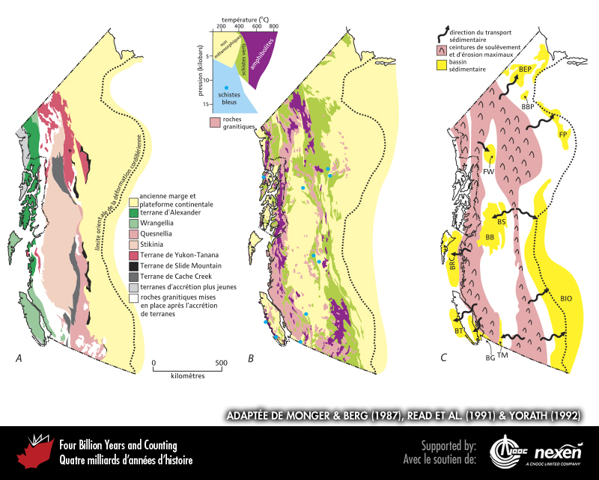
Notes:
Effets des collisions du Mésozoïque et du Cénozoïque précoce dans la Cordillère canadienne et le sud-est de l’Alaska. (A) Répartition des terranes de la Cordillère canadienne (chapitre 8). (B) Répartition et nature (voir graphique en médaillon) des roches métamorphiques du Mésozoïque et des roches intrusives granitiques produites par les collisions du Mésozoïque montrant comment elles se distribuent en deux ceintures distinctes. La ceinture est comprend les monts Columbia, Omineca et Cassiar dans l’est de la Cordillère. La ceinture ouest correspond à la chaîne Côtière. Noter que la ceinture est correspond à la limite entre les terranes internes (Quesnellia, Stikinia et Yukon-Tanana) et l’ancienne marge continentale et la ceinture ouest à la limite entre les terranes internes et les terranes externes (Wrangellia et Alexander). En jaune clair, les zones peu ou pas métamorphisées. (C) Localisation des zones de soulèvement et de subsidence ayant eu lieu sur de longues périodes : le soulèvement coïncide avec des zones de métamorphisme de (B), où les roches qui étaient jadis profondément enfouies sont maintenant à la surface; la subsidence correspond aux bassins sédimentaires, par exemple, Bonnet Plume (BBP), Bowser (BB), Eagle Plains (BEP), Georgia (BG), fosse de Peel (FP), Reine-Charlotte (BRC), Sustut (BS), Tofino (BT), Tyaughton-Methow (TM), Bassin intérieur de l’Ouest (BIO) et fosse de Whitehorse (FW). (A) ADAPTÉE DE MONGER ET BERG (1987), FOURNIE PAR L’UNITED STATES GEOLOGICAL SURVEY; (B) DE READ ET COLL. (1991); (C ) ADAPTÉE DE YORATH (1992).
_______________________________
Les droits d'auteurs de toutes les photographies et graphiques publiés sur ce site (ci-après appelés images) sont la propriété des personnes et / ou des institutions indiquées dans la légende de chacune des images. Les titulaires de ces droits ont convenu de permettre l'utilisation de ces images à des fins éducatives et non commerciales à condition qu'ils soient crédités dans chaque cas d'utilisation. Pour toute autre utilisation, il convient de contacter le titulaire du droit d'auteur.

Slide 11
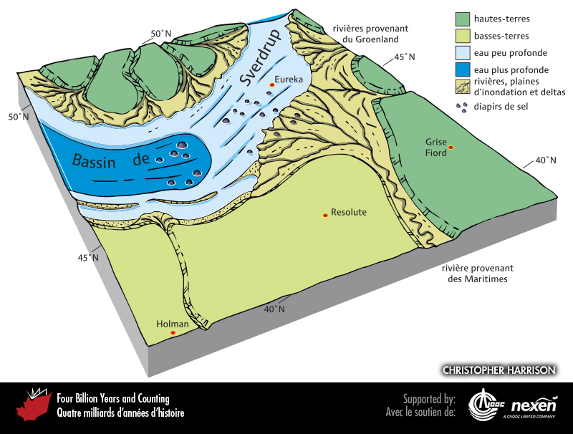
Notes:
Paléogéographie de ce qui allait devenir l’Arctique canadien au Trias moyen et au Jurassique précoce, il y a 215 à 195 millions d’années. Les positions approximatives de Holman, Resolute, Grise Fiord et Eureka ainsi que les paléolatitudes sont indiquées pour faciliter l’orientation. L’un des principaux éléments géographiques de la région est le bassin de Sverdrup qui est dominé par des dépôts clastiques provenant notamment de grands deltas.
_______________________________
Les droits d'auteurs de toutes les photographies et graphiques publiés sur ce site (ci-après appelés images) sont la propriété des personnes et / ou des institutions indiquées dans la légende de chacune des images. Les titulaires de ces droits ont convenu de permettre l'utilisation de ces images à des fins éducatives et non commerciales à condition qu'ils soient crédités dans chaque cas d'utilisation. Pour toute autre utilisation, il convient de contacter le titulaire du droit d'auteur.

Slide 12
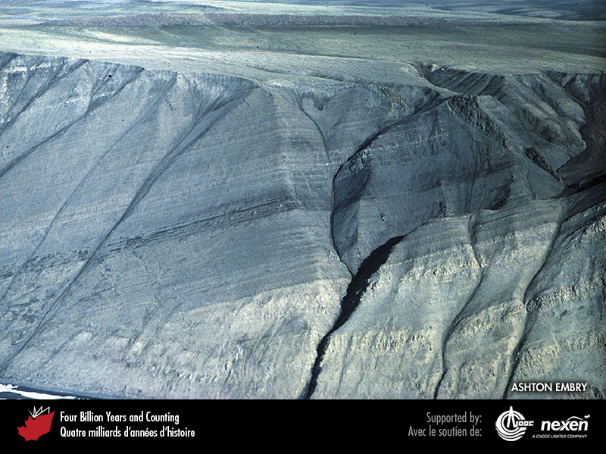
Notes:
Falaises côtières à l’ouest de Smith, dans le nord-ouest de l’île d’Ellesmere, Nunavut, montrant des grès et des siltstones clairs du Trias précoce d’eau peu profonde recouverts de mudstones sombres d’eau profonde. PHOTO : ASHTON EMBRY.
_______________________________
Les droits d'auteurs de toutes les photographies et graphiques publiés sur ce site (ci-après appelés images) sont la propriété des personnes et / ou des institutions indiquées dans la légende de chacune des images. Les titulaires de ces droits ont convenu de permettre l'utilisation de ces images à des fins éducatives et non commerciales à condition qu'ils soient crédités dans chaque cas d'utilisation. Pour toute autre utilisation, il convient de contacter le titulaire du droit d'auteur.

Slide 13
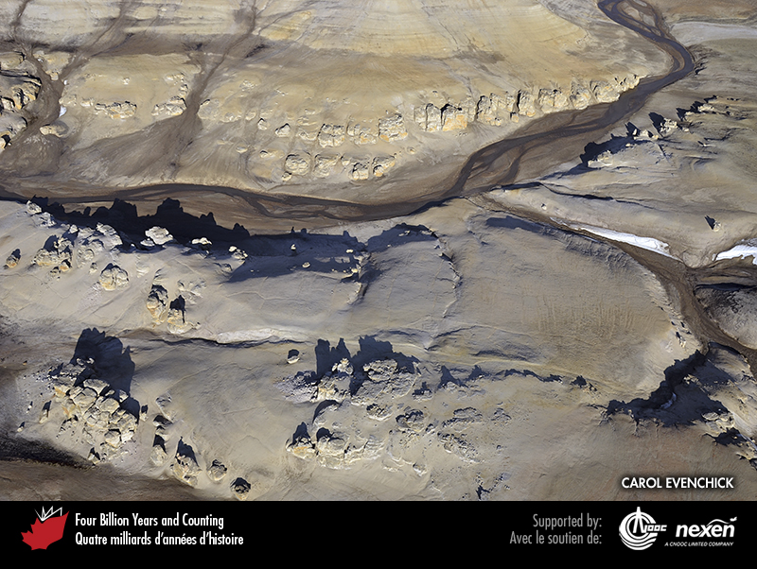
Notes:
Vue aérienne de falaises et de « cheminées de fée » formées dans des grès deltaïques du Crétacé, île Ellef Ringnes, Nunavut. PHOTO : CAROL EVENCHICK.
_______________________________
Les droits d'auteurs de toutes les photographies et graphiques publiés sur ce site (ci-après appelés images) sont la propriété des personnes et / ou des institutions indiquées dans la légende de chacune des images. Les titulaires de ces droits ont convenu de permettre l'utilisation de ces images à des fins éducatives et non commerciales à condition qu'ils soient crédités dans chaque cas d'utilisation. Pour toute autre utilisation, il convient de contacter le titulaire du droit d'auteur.

Slide 14
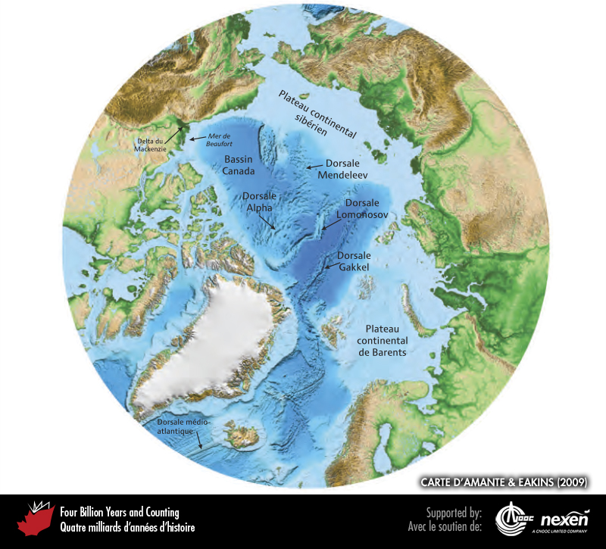
Notes:
Bathymétrie de l’océan Arctique actuel et topographie de ses régions limitrophes. CARTE D’AMANTE ET EAKINS (2009).
_______________________________
Les droits d'auteurs de toutes les photographies et graphiques publiés sur ce site (ci-après appelés images) sont la propriété des personnes et / ou des institutions indiquées dans la légende de chacune des images. Les titulaires de ces droits ont convenu de permettre l'utilisation de ces images à des fins éducatives et non commerciales à condition qu'ils soient crédités dans chaque cas d'utilisation. Pour toute autre utilisation, il convient de contacter le titulaire du droit d'auteur.

Slide 15
Notes:
Coulées de laves et roches pyroclastiques inclinées (brunes) du Crétacé recouvrant des roches sédimentaires (claires) aussi d’âge crétacé, péninsule de Kanguk, île Axel Heiberg, Nunavut. PHOTO : ANDREW MACRAE.
_______________________________
Les droits d'auteurs de toutes les photographies et graphiques publiés sur ce site (ci-après appelés images) sont la propriété des personnes et / ou des institutions indiquées dans la légende de chacune des images. Les titulaires de ces droits ont convenu de permettre l'utilisation de ces images à des fins éducatives et non commerciales à condition qu'ils soient crédités dans chaque cas d'utilisation. Pour toute autre utilisation, il convient de contacter le titulaire du droit d'auteur.

